Slide 1
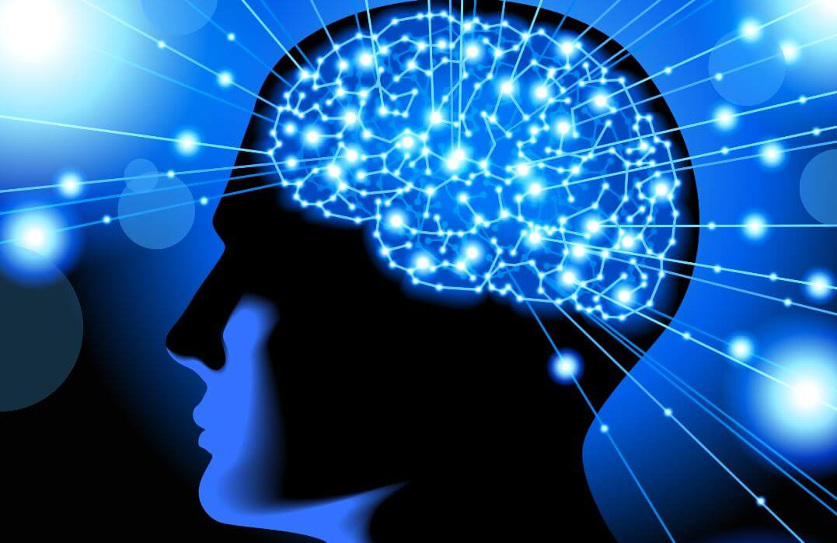
Der geist

Slide 2
INDICE
INTRODUCCIÓN
PREGUNTA PROBLÉMICA
OBJETIVOS
OBJETIVOS GENERALES
OBJETIVOS ESPECÍFICOS
1. DEFINICIÓN DE LA MENTE
2. ASPECTOS
2.1 . ECONÓMICO
2.2. FILOSÓFICO
2.3. CULTURAL
2.4. RELIGIOSO
2.5. EDUCATIVO
2.6. SALUD EMOCIONAL
2.7. PSIQUIÁTRICO
2.8. LEGAL
2.9 SOCIAL
3. MATRIZ DIAGNÓSTICA
CONCLUSIÓN

Slide 3
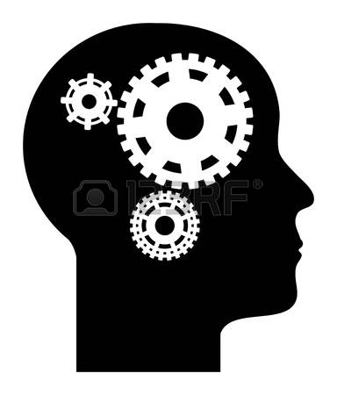
INTRODUCCION
La mente es tratada con procesos conscientes, inconscientes y procedimentales. Algunos científicos sugieren la idea de que la mente es un resultado de la actividad del cerebro, por poder localizar ciertos procesos del individuo en regiones concretas, tales como el hipocampo, cuyos daños implican un daño en el proceso de la memoria.4​ Sin embargo, la cuestión no ha sido zanjada, en parte debido al hecho de que la mente como categoría engloba distintos procesos y estados, y corroborar la naturaleza de uno de ellos no implica a la de todos.

Slide 4
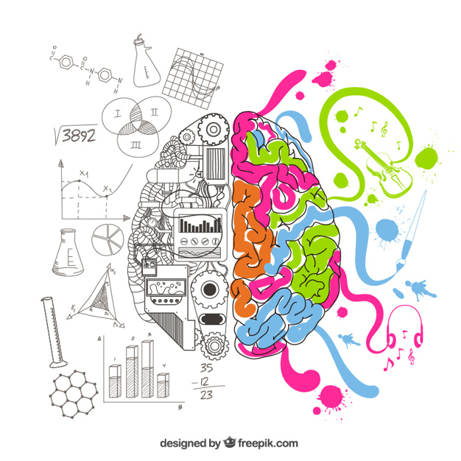
¿CÓMO PODEMOS A PARTIR DEL CONOCIMIENTO QUE ADQUIRIMOS DE NUESTRA MENTE HACER FRENTE A LAS PERCEPCIONES FALSAS ?

Slide 5
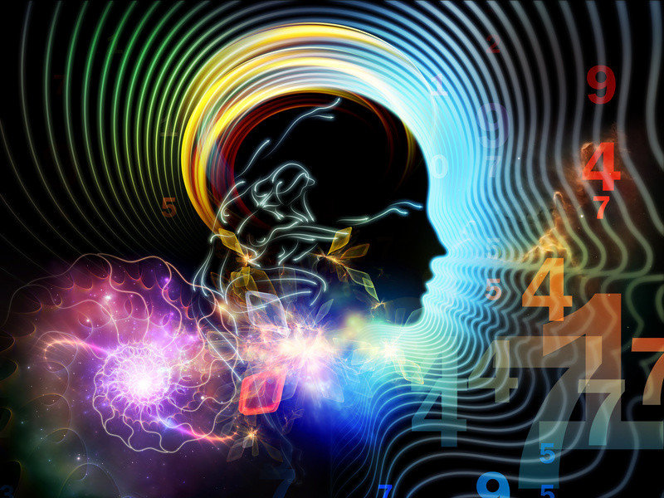
DEFINICIÓN DE LA MENTE
La mente comprende el conjunto de capacidades intelectuales de una persona, como la percepción, el pensamiento, la conciencia y la memoria. Algunas de las cuales son características del humano y otras son compartidas con otras formas de vida.

Slide 6
OBJETIVOS
GENERALES
Aportar conocimiento esenciales a las personas interesadas en nuestro proyecto, sobre cómo es el comportamiento de las percepciones hacia nuestra mente. Para así generar cambios evidentes al momento de la toma de decisiones.
ESPECÍFICOS
Dar a conocer por medio de juegos mentales la reacción de nuestra mente al captar las percepciones engañosas.
Mostrar evidencias de situaciones instantáneas que hacen abstracto nuestro pensamiento al momento de dar una respuesta.

Slide 7
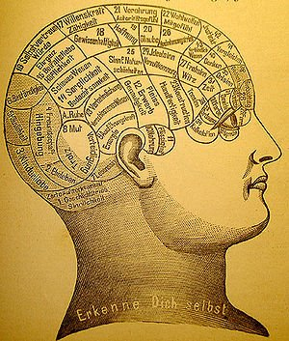

2. ASPECTOS
ECONÓMICO
FILOSÓFICO
La economía en la mente se ve reflejada en nuestro contexto social, donde se han visto en gran mayoría crisis económica, violencia social, inseguridad ciudadana, el abuso en el consumo de sustancias y la falta de política debido a que esos aspectos tienen repercusión en el comportamiento del ser humano.
La filosofía de la mente se relaciona con la ciencia cognitiva de varias maneras.​ Por un lado, las filosofías más naturalistas pueden considerarse como parte de las ciencias cognitivas. En cambio, otras filosofías critican a la ciencia cognitiva por suponer que lo mental es representacional o computacional.​

Slide 8
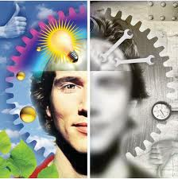

ASPECTOS
CULTURAL
RELIGIOSO
La mayoría de la gente estaría de acuerdo en que la cultura puede tener una gran influencia en nuestra vida diaria – en la manera de vestir, hablar, o en lo que encontramos divertido. Pero es muchísima más la que se sorprendería al saber que la cultura incluso podría influir en cómo nuestro cerebro responde a distintos estímulos.
Referente a la mente en la religión ha sido afectada a lo largo de estos últimos tiempos por factores como las drogas tabacos alcohol y demás .toda persona como ser humano tiene falencias, hay que tener claro y saber que el único que tiene el poder de cambiar la mente del ser humano es Dios, haciendo de ella una mejora donde habiten pensamientos de bien y no del mal.

Slide 9


ASPECTOS
SALUD EMOCIONAL
EDUCATIVO
Las personas que gozan de buena salud emocional son conscientes de sus pensamientos, sentimientos y comportamientos. Ellas han aprendido maneras saludables de lidiar con el estrés y los problemas que son una parte normal de la vida.
Las dificultades de aprendizaje y de atención son problemas a nivel del cerebro y por lo general son genéticas. Aproximadamente 20% de los niños tienen dificultades de aprendizaje y de atención. Los chicos podrían tener problemas para leer, escribir, con las matemáticas, la organización, la concentración, la comprensión auditiva, las habilidades sociales, las habilidades motoras o una combinación de ellas.

Slide 10
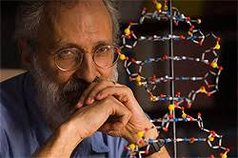

ASPECTOS
LEGAL
PSIQUIATRICO
Las leyes le aportarán a la vida en sociedad un marco de justicia y de igualdad haciendo que todos los individuos por igual, sin diferenciaciones de clases, sexo o raza, por la sola existencia de las mismas, nos sintamos protegidos y representados por ellas.
Hasta el día de hoy, se puede poner en cuestión que haya aparecido la primera evidencia médica de que exista algo a lo que pueda llamarse “enfermedad mental”. Teniendo en cuenta la limitación de los medios tecnológicos con los que contamos, se ha visto que los cerebros de las personas denominadas “normales” y los de los “enfermos mentales” en muchos casos no presentan diferencias relevantes entre sí.

Slide 11


ASPECTO
SOCIAL
La irrupción de las redes sociales tecnológicas ha supuesto un cambio de gran importancia en las formas de sociabilidad, en la generación de comunidades de prácticas, en la conformación de identidades, en la generación de conocimiento y en la expansión de la sabiduría colectiva.

Slide 12
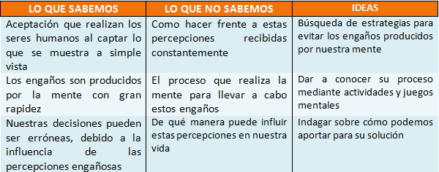
MATRIZ DIAGNOSTICA

Slide 13


